Slide 1
Pesquisa Digital

Slide 2
Pesquisa digital
A pesquisa digital usa a representação das chaves para estruturar os dados na memória
Por exemplo, a representação de um número em binário
A representação de um string com uma sequência de caracteres

Slide 3
Pesquisa digital
A pesquisa digital está para árvores binárias de pesquisa como radixsort está para os métodos de ordenação
Pesquisa não é baseada em comparação de chaves, mas sim em processamento feito sob a chave
Trie ou Árvore Digital ou Árvore de Prefixo
ReTRIEval
A chave determina qual o caminha seguir na árvore

Slide 4
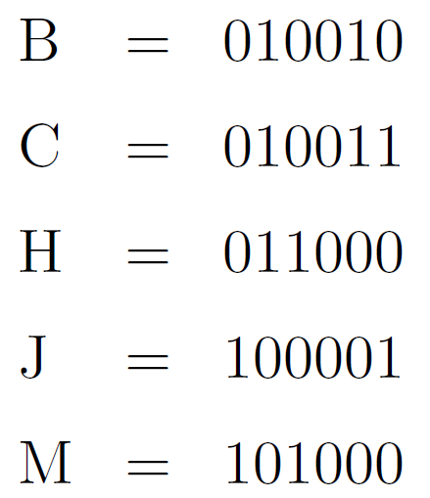
Trie binária
Cada nó no nível i representa o conjunto de todas as chaves que começam com a mesma sequência de i bits
Cada nó tem duas ramificações, uma para as chaves cujo bit (i+1) é 0 e outra para chaves cujo bit (i+1) é 1

Slide 5
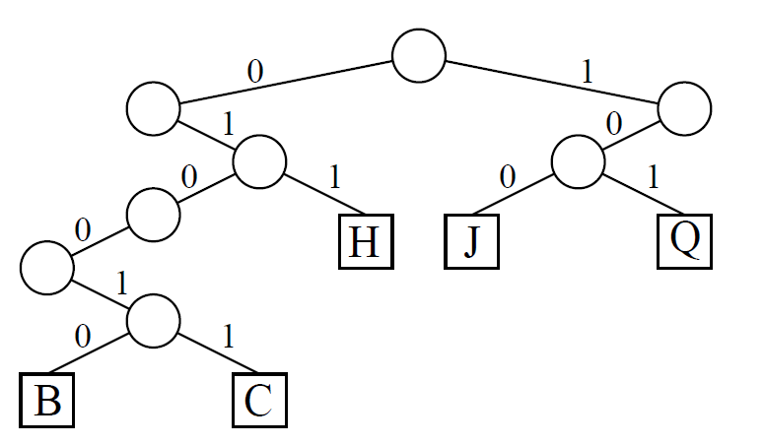
Trie binária
Cada nó no nível i representa o conjunto de todas as chaves que começam com a mesma sequência de i bits
Cada nó tem duas ramificações, uma para as chaves cujo bit (i+1) é 0 e outra para chaves cujo bit (i+1) é 1

Slide 6
Trie binária – exemplo de pesquisa
Busca em uma trie binária é parecida com pesquisa em árvore de busca
Mas não comparamos chaves
Percorremos a trie de acordo com os bits da chave
Q

Slide 7
Trie – estruturas
struct registro {
int chave;
/* outros dados */
};
struct no {
struct no *esq;
struct no *dir;
struct registro *reg; };

Slide 8
Trie binária – pesquisa
struct registro *pesquisaR(struct no *t, int chave, int p) {
if(t == NULL) return NULL;
if(t->esq == NULL && t->dir == NULL) {
int regchave = t->reg->chave;
if (regchave == chave) { return t->reg; }
else { return NULL; }
}
if(digito(chave, p) == 0) { /*busca sub-árvore esquerda */
return pesquisaR(t->esq, chave, p+1); }
else { /* busca sub-árvore direita */
return pesquisaR(t->dir, chave, p+1); }
}
struct registro *pesquisa(struct no *trie, int chave){
return pesquisaR(trie, chave, 0);
}

Slide 9
Exemplo de busca em árvore Trie
Seja a árvore abaixo.
Busque o item cuja chave é igual a 010010

Slide 10
Trie binária – exemplo de inserção
Fazemos uma pesquisa na árvore para descobrir onde a chave será inserida
Primeiro caso: se o nó externo onde a pesquisa terminar for vazio, basta cria um novo nó para conter a nova chave

Slide 11
Trie binária – exemplo de inserção
Primeiro caso: se o nó externo onde a pesquisa terminar for vazio, basta cria um novo nó para conter a nova chave
Inserindo W = 110110
1
W
Q

Slide 12
Trie binária – exemplo de inserção
Segundo caso: se o nó externo onde a pesquisa terminar tiver uma chave, criamos nós internos até encontrar o bit onde a nova chave difere da chave já existente

Slide 13
Trie binária – exemplo de inserção
Segundo caso: se o nó externo onde a pesquisa terminar tiver uma chave, criamos nós internos até encontrar o bit onde a nova chave difere da chave já existente
Inserindo K = 100010
Q

Slide 14
Trie binária – exemplo de inserção
Segundo caso: se o nó externo onde a pesquisa terminar tiver uma chave, criamos nós internos até encontrar o bit onde a nova chave difere da chave já existente
Inserindo K = 100010
Compara K e J:
J = 100001
K = 100010

Slide 15
Trie binária – exemplo de inserção
Compara K e J:
J = 100001
K = 100010
0
0
1
J
K

Slide 16
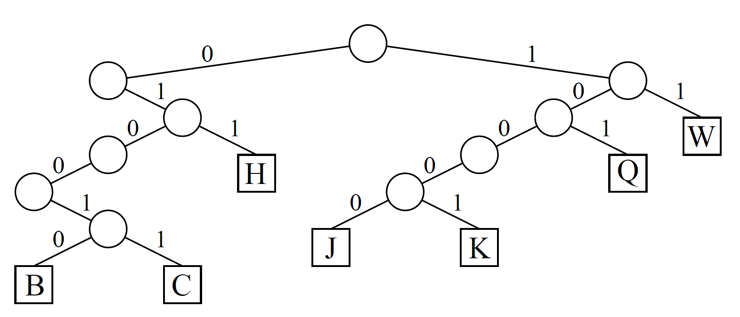
Trie – exemplo de inserção
W = 110110
K = 100010
Q

Slide 17
Trie – inserção
struct no *insereR(struct no *t, struct registro *reg, int p){
int chave = reg->chave;
if(t == NULL) return cria_trie(reg);
if(t->esq == NULL && t->dir == NULL) {// nó folha
return separa(cria_trie(reg), t, p);
}
if(digito(chave, p) == 0) /* insere sub-árvore esquerda */
t->esq = insereR(t->esq, reg, p+1);
else /* insere na sub-árvore direita */
t->dir = insereR(t->dir, reg, p+1);
return t;
}
void insere(struct no **trie, struct registro *reg) {
*trie = insereR(*trie, reg, 0);
}

Slide 18
Trie – inserção
struct no *separa(struct no *no1, struct no *no2, int p){
novo = cria_trie(NULL);
int d1 = digito(no1->reg->chave, p);
int d2 = digito(no2->reg->chave, p);
if(d1 == 0 && d2 == 0){
novo->esq = separa(no1, no2, p+1);
} else if(d1 == 0 && d2 == 1) {/* 0 1 */
novo->esq = no1; novo->dir = no2;
} else if(d1 == 1 && d2 == 0) {/* 1 0 */
novo->dir = no1; novo->esq = no2;
} else if(d1 == 1 && d2 == 1) {/* 1 1 */
novo->dir = separa(no1, no2, p+1);
}
return novo;
}

Slide 19
Vantagens
O formato das tries não depende da ordem em que as chaves são inseridas
Depende apenas dos valores das chaves
Inserção e busca numa trie com N chaves aleatórias requer aproximadamente log(N) comparações de bits no caso médio
Não depende do tamanho da chave
O pior caso é limitado pelo número de bits das chaves
Caso no qual as chaves são diferentes apenas no último bit

Slide 20
Desvantagens
Caminhos de uma única direção acontecem quando chaves compartilham vários bits em comum
Por exemplo, as chaves B (00010) e C (00011) são idênticas exceto no último bit
Requer inspeção de todos os bits da chave independente do número de registros na trie
Os registros são armazenados apenas nas folhas, o que desperdiça memória em nós intermediários
Uma trie com N registros tem aproximadamente 1.44N nós

Slide 21
Tries M-árias
Apresentamos apenas tries binárias mas podemos ter tries M-árias
Cada filho corresponde a um possível valor do i-ésimo “bit”
Por exemplo, cada nó numa trie para armazenar strings pode ter 256 filhos (um pra cada valor possível para um caractere)

Slide 22
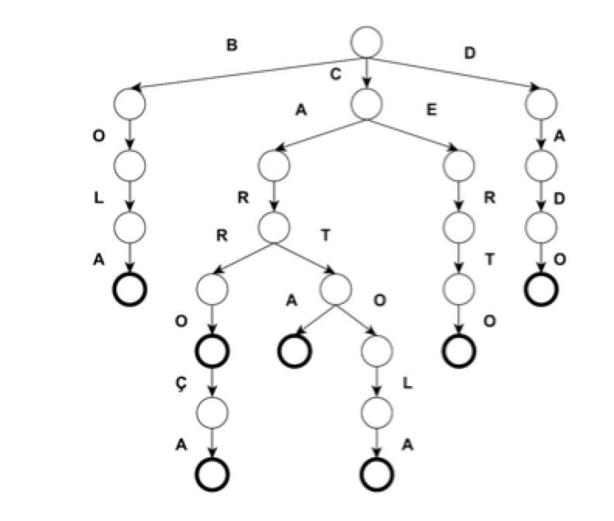
Trie de Caracteres

Slide 23
Patricia
Practical Algorithm To Retrieve Information Coded In Alphanumeric (PATRICIA)
Criada por Morrison 1968 para recuperação de informação em arquivos de texto
Extendido por Knuth em 73, Sedgewick em 88, Gonnet e Baeza-Yates em 91

Slide 24
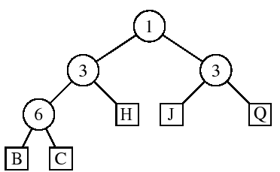
Patricia
O algoritmo para construção da árvore Patricia é baseado no método de pesquisa digital, mas sem apresentar o inconveniente citado para o caso das tries.
O problema de caminhos de uma só direção é eliminado por meio de uma solução simples e elegante: cada nó interno da árvore contém o índice do bit a ser testado para decidir qual ramo tomar.
Exemplo: dada as chaves de 6 bits:
B = 010010
C = 010011
H = 011000
J = 100001
Q = 101000
Algoritmos e Estrutura de Dados II

Slide 25
Patricia: Pesquisa e Inserção
A Pesquisa é bastante similar a da TRIE, mas o bit a ser comparado é informado pelo nodo interno
Já a Inserção pode ser um pouco mais trabalhosa dependendo dos bits que diferenciam as chaves
Vamos ver a ideia geral dos algoritmos. A implementação pode ser consultada no livro texto

Slide 26
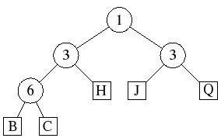
Inserção da Chave K
Para inserir a chave K = 100010 na árvore abaixo, a pesquisa inicia pela raiz e termina quando se chega ao nó externo contendo J (100001).
Chaves J e K mantêm o padrão de bits 1x0xxx, assim como qualquer outra chave que seguir este caminho de pesquisa
Nesse caso, como o primeiro bit que diferencia as chaves é o 5º bit, um novo nó interno é criado à esqueda do no interno 3 diferenciando o J do K
5
J
K

Slide 27
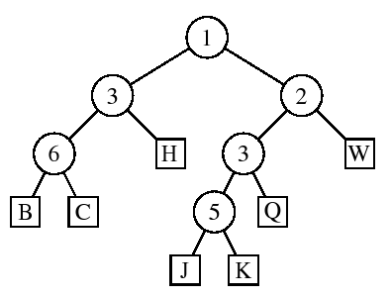
Inserção da Chave W
A inserção da chave W = 110110 ilustra um outro aspecto.
Os bits das chaves K (100010) e W são comparados a partir do 1o para determinar em qual índice eles diferem, sendo, neste caso, o de índice 2.
Portanto: o ponto de inserção agora será no caminho de pesquisa entre os nós internos de índice 1 e 3.
Cria-se aí um novo nó interno de índice 2, cujo descendente direito é um nó externo contendo W e cujo descendente esquerdo é a subárvore de raiz de índice 3.
Algoritmos e Estrutura de Dados II

Slide 28
Árvore Patrícia
Implementações mais sofisticadas da árvore Patricia utilizam os nós internos para armazenar os registros, o que gera economia de memória
S
1
4
H
R
2
E
3
C
4
Buscando por
1) R = 10010
2) I = 01001
A

Slide 29
Patricia
Nas Tries, os nós internos existem apenas para orientar o caminhamento pela árvore
Ideia: Usar estes nós para armazenar chaves que ficariam em nós folhas, economizando memória
O caminhamento é feito normalmente, verificando-se o bit adequado, sem verificar-se a chave armazenada em cada nó
Quando caminharmos para “cima”, saberemos que chegamos a um “nó folha”, então compararemos a chave

Slide 30
Patricia
C4
C2
C5
C2
C4
C5
C3
C3
C1
C1

Slide 31
Patricia – Pesquisa
A pesquisa se dá de forma semelhante a Trie
Percorremos a árvore, seguindo o caminho de acordo com o valor do bit na posição determinada por cada nó
As chaves são ignoradas ao longo do caminhamento
Ao atingirmos um “nó folha”, isto é, quando a posição do bit de comparação de um nó for menor que a posição do último bit comparado, o que significa que subimos na árvore, terminamos a busca com a chave daquele nó
Toda pesquisa termina em uma chave
Comparamos a chave a ser buscada com a chave do nó

Slide 32
Patricia – exemplo de pesquisa
0
S
1
4
H
R
2
E
Buscando por
1) R = 10010
2) I = 01001
3
C
4
A

Slide 33
Patricia – estruturas
struct no {
struct no *esq;
struct no *dir;
int bit;
struct registro *reg; };
struct registro {
int chave;
/* outros dados */
};
struct no *inicializa() {
struct no *novo = cria_pat(NULL, -1);
novo->esq = novo->dir = novo;
return novo;
}

Slide 34
Patricia – pesquisa
struct registro *pesquisaR(struct no *t, int chave,int bit) {
// é o nó atual ou algum anterior?
if(t->bit <= bit) return t;
if(digito(chave, t->bit) == 0)
return pesquisaR(t->esq, chave, t->bit);
else return pesquisaR(t->dir, chave, t->bit);
}
struct registro *pesquisa(struct no *pat, int chave) {
struct registro *reg;
reg = pesquisaR(pat->esq, chave, -1);
if(ObtemChave(reg) == chave && reg != NULL)
return reg;
else return NULL;
}

Slide 35
Patricia – Inserção
Similar à inserção na Trie
Procuramos pela posição onde a chave deve ser inserida
A busca sempre termina em alguma chave
Devemos criar um novo nó, responsável pela ramificação que se dá entre a chave inserida e a chave encontrada
A chave a ser inserida será armazenada neste nó

Slide 36
Patricia – Inserção
Caso 1: O novo nó substitui um nó externo
Acontece quando o bit que diferencia a nova chave da chave encontrada não foi utilizado na busca
Caso 2: O novo nó substitui um nó interno
Acontece quando o bit que diferencia a nova chave da chave encontrada foi pulado durante a busca
Isto é, deveria ter ocorrido uma ramificação entre algum dos nós anteriores

Slide 37
Patricia – Inserção
Ideia do algoritmo:
Procuramos pela chave a ser inserida, a busca sempre resultará em alguma outra chave
Verificamos em qual posição as duas chaves divergem
Percorremos novamente a árvore até chegarmos na posição em que os dois divergem, naquele ponto criamos um nó de ramificação
A chave a ser inserida fica armazenada no próprio nó

Slide 38
Patricia – exemplo de inserção
0
S
Inserindo
I = 01001
H = 01000
1
4
H
R
2
E
3
C
4
A

Slide 39
Patricia – exemplo de inserção (caso 1)
0
S
Inserindo
I = 01001
H = 01000
1
4
H
R
2
4
E
I
3
C
4
A
Primeiro bit que diferencia chaves não foi utilizada na busca

Slide 40
Patricia – exemplo de inserção
0
S
Inserindo
N = 01110
I = 01001
1
4
H
R
2
4
E
I
3
C
4
A

Slide 41
Patricia – exemplo de inserção (caso 2)
0
S
Inserindo
N = 01110
I = 01001
1
4
H
R
2
2
E
N
4
3
C
I
4
A
Primeiro bit que diferencia chaves foi pulado na busca

Slide 42
Patricia – inserção
void insere(struct no *pat, struct registro *reg) {
int chave = reg->chave;
struct registro *ins;
int ichave;
int i = 0;
ins = pesquisaR(pat->esq, chave, -1);
ichave = ObtemChave(ins); /* chave=0 se reg=NULL */
if (chave == ichave) return; /* chave já existe */
/* procura pelo bit diferenciador */
while (digito(chave, i) == digito(ichave, i)) i++;
/* i é o bit diferenciador */
pat->esq = insereR(pat->esq, reg, i, pat);
}

Slide 43
Patricia – inserção
Bit ainda não usado
Pulou um Bit
struct no *insereR(struct no *t, struct registro *reg,
int bit, struct no *pai) {
int chave = reg->chave;
if((t->bit >= bit) || (t->bit <= pai->bit)) {
struct no *x = cria_pat(reg, bit);
x->esq = digito(chave, x->bit) ? t : x;
x->dir = digito(chave, x->bit) ? x : t;
return x;
} else if (digito(chave, t->bit) == 0) {
t->esq = insereR(t->esq, reg, bit, t);
} else {
t->dir = insereR(t->dir, reg, bit, t);
}
return t;
}

Slide 44
Considerações
Inserção numa árvore patricia com N chaves aleatórias requer aproximadamente lg(N) comparações de bits no caso médio e 2lg(N) comparações no pior caso
É feita apenas uma comparação de chave inteira
Bom para quando as chaves forem muito grandes
Não existe desperdício de memória nos nós internos
Não existe caminhos de direção única

Slide 45
Exercícios
Implemente as funções
struct no * cria_trie(struct registro *reg);
Mostre a trie resultante da inserção das chaves E X M P L O F A
E: 00101 | X: 11000 | M: 01101 | P: 10000
L: 01100 | O: 01111 | F: 00110 | A: 00001

Slide 46
Exercícios
Implemente as funções
struct no * cria_pat(struct registro *reg, int bit);
Mostre a trie resultante da inserção das chaves E X M P L O F A
Mostre a árvore patricia resultante da inserção das chaves E X M P L O F A
E: 00101 | X: 11000 | M: 01101 | P: 10000
L: 01100 | O: 01111 | F: 00110 | A: 00001

Slide 47
Referências
Ziviani, N., Projeto de Algoritmos com Implementações em Pascal e C, 3ª Edição, Cengage Learning, 2011.
Capítulo 5 (seção 5.4)

